Slide 1
Profitabilité de minage de crypto-monnaie
Jeremy Mariano, Danick Panchard
HES-SO, VI, 2018

Slide 2
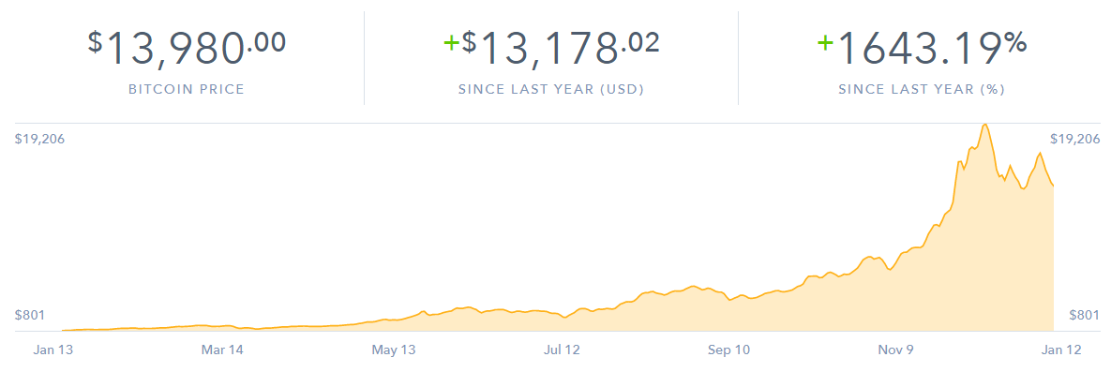
Contexte

Slide 3

Contexte

Slide 4





Choix des données

Slide 5
Message à transmettre
Le minage de crypto-monnaie est-il rentable aujourd’hui ?
Comment va évoluer le minage sur le long terme ?

Slide 6
Démo

Slide 7






Choix d’outil

Slide 8
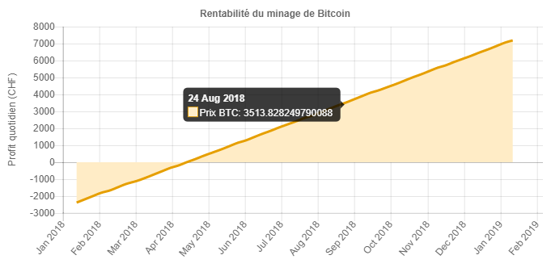
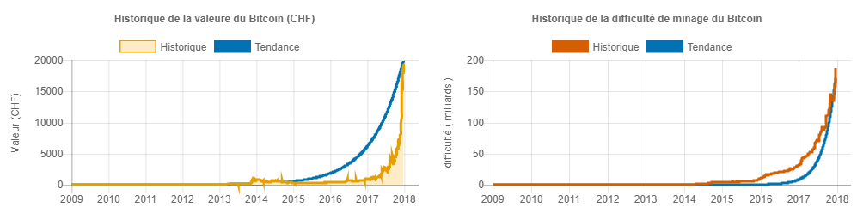
Choix de visualisation
Graphiques

Slide 9
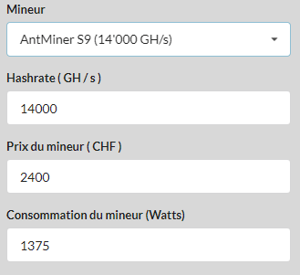
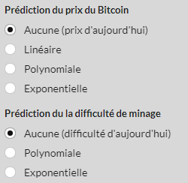

Choix de visualisation
Formulaires

Slide 10
Mantras de Schneiderman
Overview, zoom, filter et details-on-demand
Formulaire et affichage sur les graphiques
Relate
Feedback immédiat
History et extraction
Peu pertinent pour notre projet

Slide 11
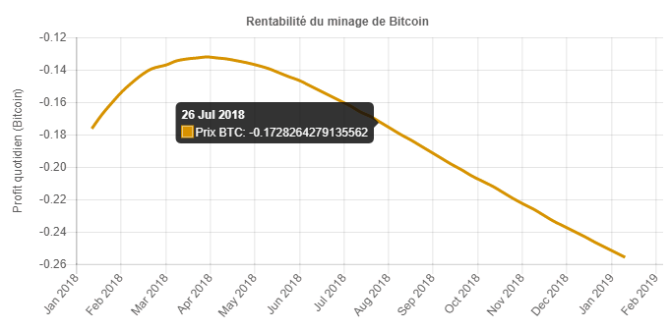

Utilisabilité
Visibilité du status
Facilité d’appréhension
Liberté de l’utilisateur
Gestion des erreurs
Design minimal
Aide et documentation
Liberté de l’utilisateur

Slide 12
Améliorations possibles
Temps réel
Ajouter des courbes à la main pour comparer / modification à la volée
Autres monnaies (Ether, Ripple, Bitcoin Cash, …) (chaque calcul est diff)
Page d’explication détaillée
Landing page
Zoom de l’axe du temps

Slide 13
Conclusions
Minage pas rentable
Trop concentré sur l’algorithme de rentabilité
Pas assez concentré sur la VI
Sujet trop compliqué dans le contexte du cours

